Slide 1


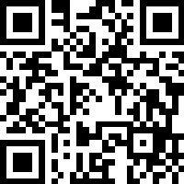
あなたの大切な人が認知症になったら？ あるいは、あなた自身が認知症になったら？
これは、39歳で若年性認知症と診断された夫とその妻の9年間の軌跡を、実話に基づき描き出す、優しさに満ちた希望と再生の物語。
映画「オレンジ･ランプ」上映会
令和７年 9月25日 | 開場13:00 ｜ 開演13:30 (15:30までを予定。上映時間100分)
 | 参加無料
会場：五條市役所 大会議室｜定員：６０名 事前申込み制 ▶８月１２日から申し込み開始 電話または申込みフォームからお申し込みください
：五條市役所 地域包括支援センター ☎0747-22-4001（代表）
木
申込みフォームはこちら
＊定員になり次第締め切ります
申込み
お問合せ先

